Slide 1

openEuler RISC-V在众测平台的实践

Slide 2
目 录
01
openEuler RISC-V测试简介
02
众测平台的重要性
03
如何使用众测实现质量保证
04
众测的贡献

Slide 3
openEuler RISC-V SIG
openEuler RISC-V SIG主要工作是推进openEuler操作系统在RISC-V指令集架构上的适配，是openEuler操作系统在多架构支持上的重要组成部分。
社区建设
版本发布
Preview
22.03
22.09
基础设施
测试
参与单位
软件适配
(软件升级与适配)
构建平台
SIG Maintainer
镜像CI
办公套件
文件阅览
游戏
AI
Port Maintainer
浏览器
图片浏览
多媒体播放器
邮件客户端
版本监控
开发者测试
commiter
代码仓库管理
构建工具
测试套件
IDE
仓库对比
版本集成测试
tester
虚拟化/容器
DB
WEB
CI/CD
……
版本发布/
软件测试
user
编译工具链
运行时
库
模拟器
调试工具
兼容性测试
Linux Kernel
社区活动
硬件适配
(RISC-V开发板)
远程连接
国科大果壳
D1
unmatched
visionfive
优矽
芯来
远程DEBUG

Slide 4
目 录
01
openEuler RISC-V测试简介
02
众测平台的重要性
03
如何使用众测实现质量保证
04
众测的贡献

Slide 5
众测的背景和目的
背景
适配需要移植数目众多的包（Deepin 23,000+，openEuler 8,000+）
自动化测试工具覆盖包的数目有限（openEuler官方测试框架(X86)406个测试套，RISC-V 216个测试套）
openEuler RISC-V移植由我方主导，测试需要自力更生
全职测试人员数目少
目的：为RISC-V开发板企业做好准备，在即将发布的版本中增加用户的信心
软件（源）可用
硬件(开发板)支持
减少软件功能错误数量
改善非功能特性（性能、内存占用、能耗）
增加测试用例（测试用例库的建设和应用）
8000-216 测试缺口数量大
需要众测

Slide 6
目 录
01
openEuler RISC-V测试简介
02
众测平台的重要性
03
如何使用众测实现质量保证
04
众测的贡献

Slide 7

众测在openEuler测试中的位置
upstream
10 0000+ projects
构建功能测试
白盒测试
加固测试
开发者测试
孵化项目
编译构建
接口/功能
代码评审
Fuzz测试
加固测试
门禁测试
构建测试
集成测试
版本集成测试
催熟项目
License检查
基本信息检查
接口变更检查
敏感信息检查
安装部署
软件包管理
组件测试
简化版集成测试
集成测试
场景化和DFX测试
安全测试
开源测试项目
集成服务类测试
特性类测试
集成用户场景类
服务类 故障注入
稳定压力 性能 升级
扫描类
Fuzz测试
版本发布/软件测试
发行稳定版本
手工测试
自动化测试
补丁测试
社区用户众测
(测试用例库)
自动化测试工具开发
自动化测试套和用例
自动化测试
问题修复
补丁测试
社区众测
南向测试
北向测试
兼容性测试
联合生态繁荣
IHV/ISV/OSV
硬件驱动类兼容性测试
社区用户众测
软件包兼容性测试
社区用户众测
图片根据openEuler QA SIG-分层测试策略修改 https://openEuler社区测试系统介绍.pptx

Slide 8
如何使用众测实现质量保证
01
众测规划
内容：
1.社区用户按照测试文档完成测试
2.添加测试用例（报告）
3.添加缺陷用例（报告）
4.提交测试报告
内容：
1.众测软件遴选（自动、手动）
2.测试文档编写（安装说明、使用说明）
众测
02
03
测试用例库建设和缺陷验证
内容：
1.汇总众测提交的测试用例到对应软件测试用例库
2.验证缺陷用例，缺陷重要性分级
缺陷的提交与回归测试
04
内容：
1.将验证后的缺陷用例提交到RISC-V openEuler项目issue
2.跟踪缺陷的修复，定期回归测试，关闭已修复的缺陷
测试用例库用于openEuler新版本和其它RISC-V操作系统测试
05
内容：
1.openEuler新版本发布，使用众测产出的测试用例库进行测试
2.测试用例库用于其它操作系统的测试，如龙蜥、Deepin等

Slide 9
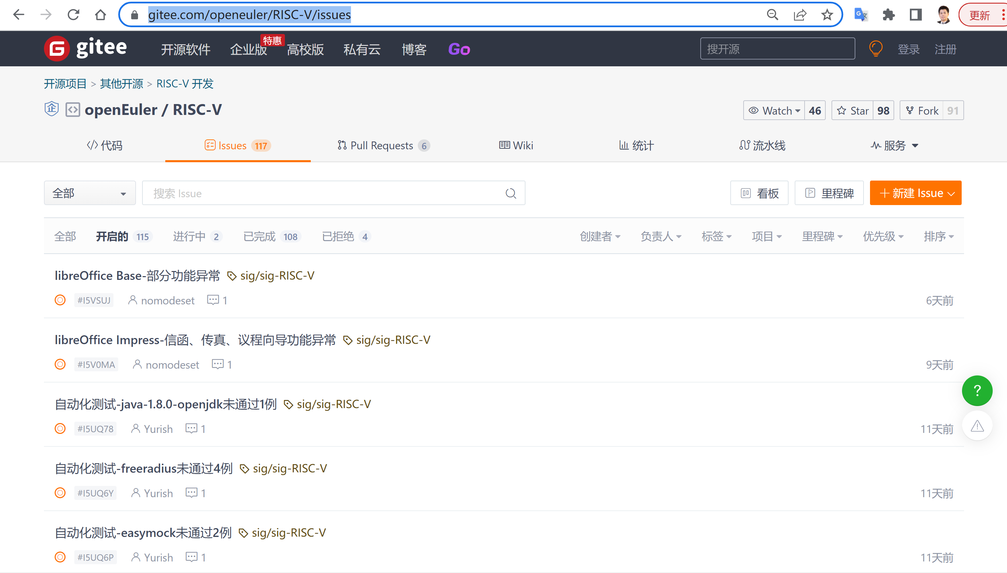
缺陷的跟踪和修复测试
验证后，提交众测缺陷到项目issues
https://gitee.com/openeuler/RISC-V/issues
跟踪issues反馈信息，测试修复情况

Slide 10
目 录
01
openEuler RISC-V测试简介
02
众测平台的重要性
03
如何使用众测实现质量保证
04
众测的贡献

Slide 11
众测工作（2022.3-2022.11）
名称 | 数量
众测任务 | 19
测试报告 | 266
测试用例 | 2909
发现缺陷 | 186

Slide 12
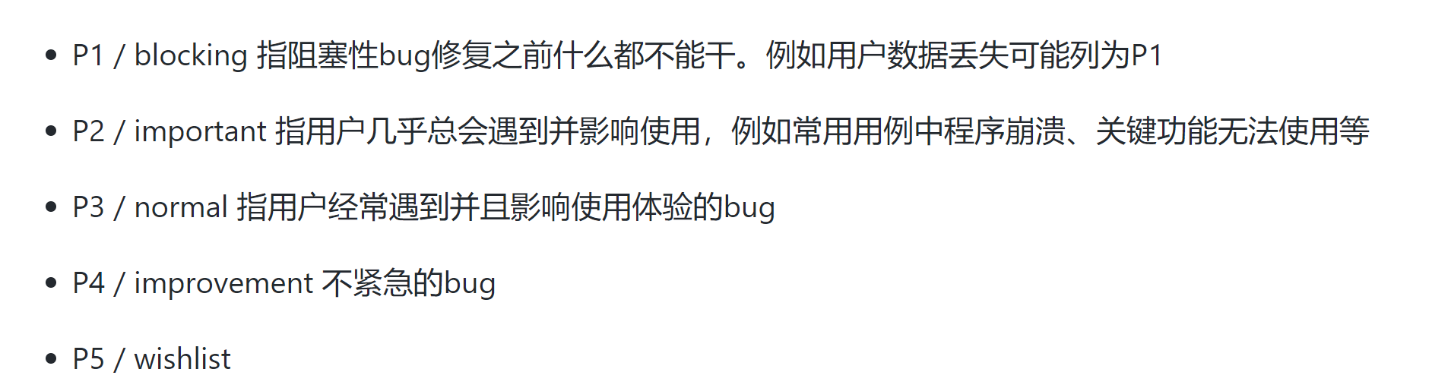
众测的贡献
测试用例库建设
19个测试套（重点常用软件）
2909个测试用例
对openEuler新版本测试和其它RISC-V操作系统测试形成基础测试用例库
缺陷发现和修复
186个缺陷
对缺陷重要性进行分级
促进了openEuler 22.03 V1版本发布，解决了P1重要缺陷
计划工作
openEuler应用分类，按类发布大量的众测任务
继续收集众测报告，建设测试用例库
继续收集缺陷，和使用rvlab为众测平台进入硬件兼容性测试提供条件
缺陷分级

Slide 13
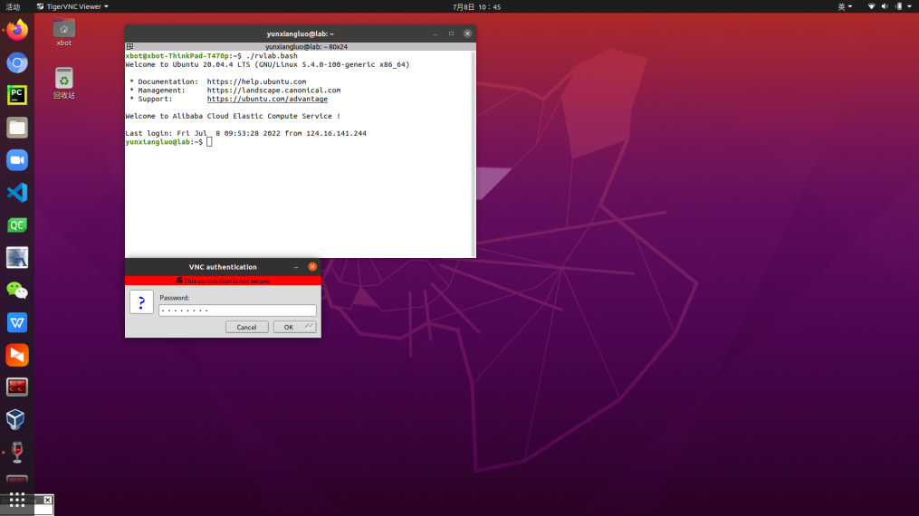
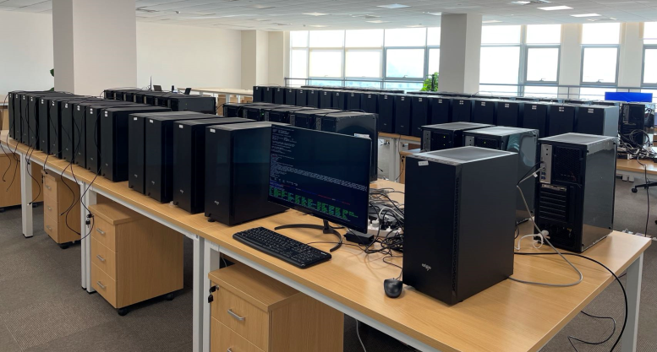
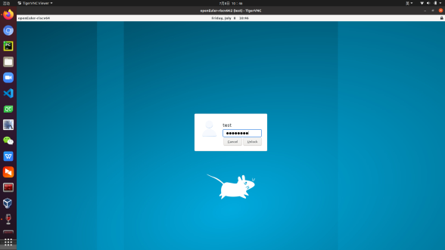
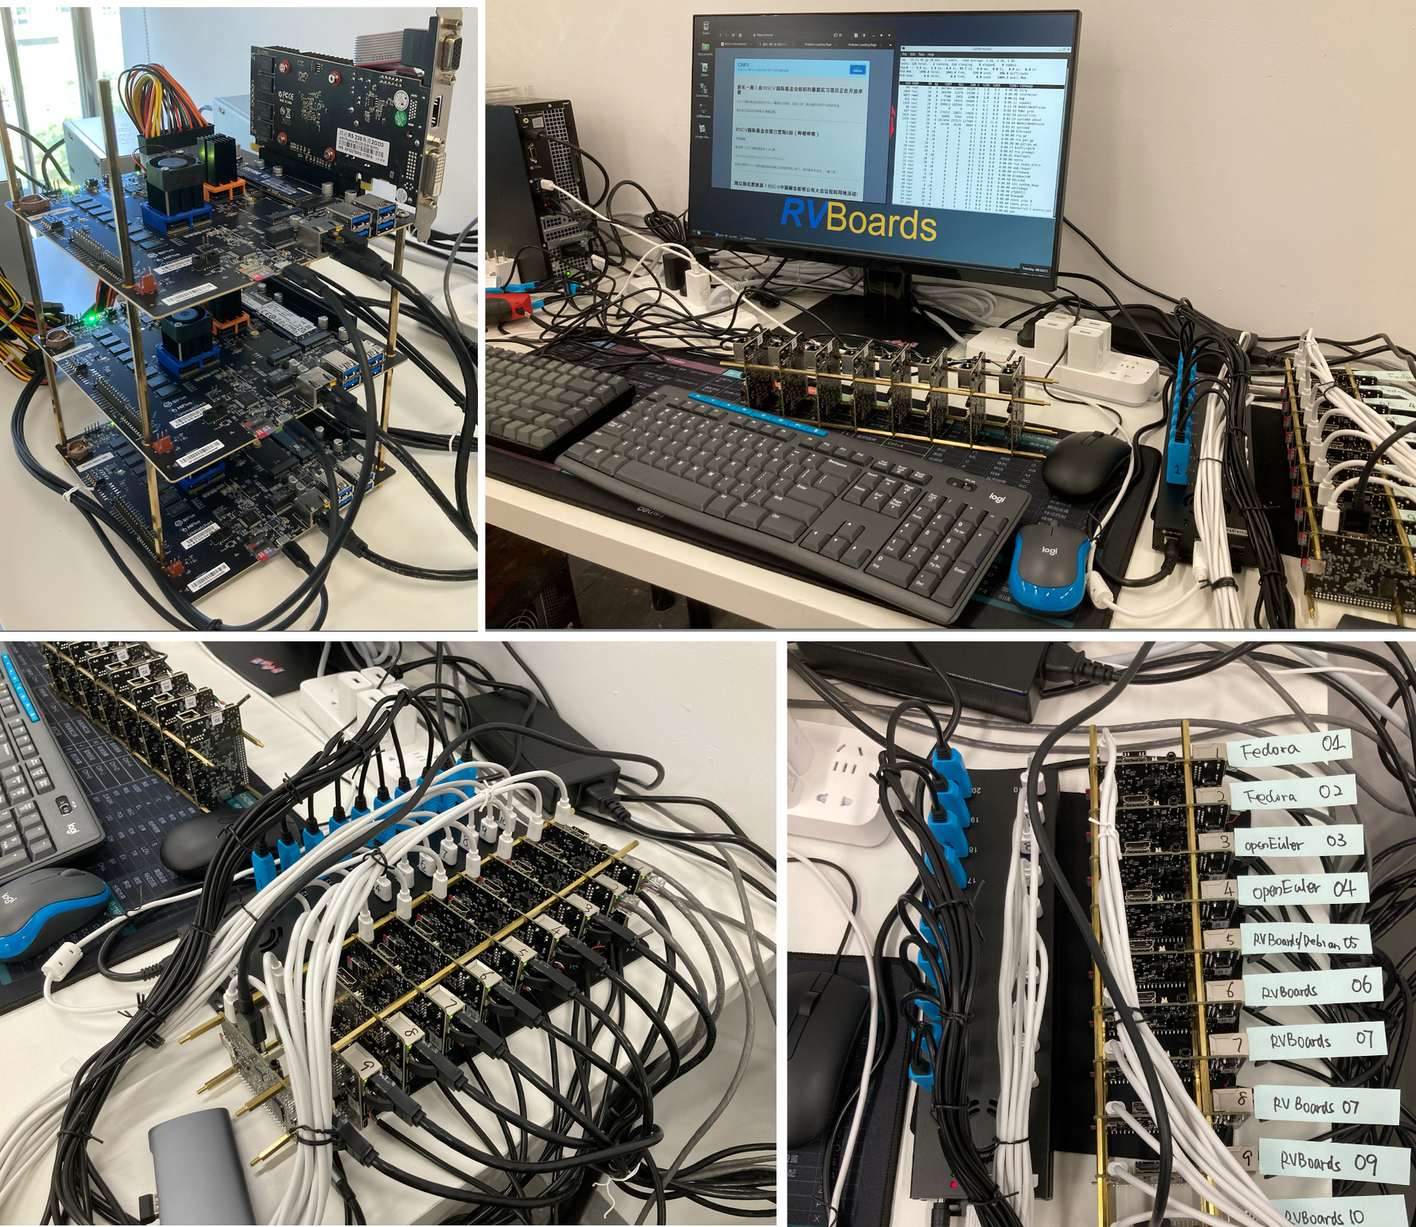
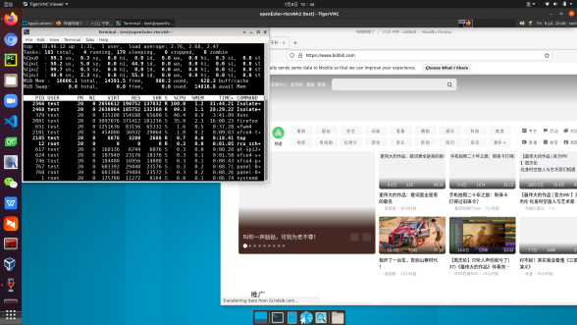
RVLAB
需求：数量，随时/长时可用
启动测试，网络的镜像存储与启动
Client
Server
VNC远程访问
RISCV-Lab
（unmatched、D1）
申请并获取RVLab vnc配置信息和RISC-V openEuler账号
05
01
02
本地安装vnc客户端
03
创建端口映射
启动vnc客户端并填写地址和端口
06
04
05
输入vnc密码
06
输入openEuler用户名和密码
07
07
进入OERV系统，开始调试/测试
详见 https://github.com/YunxiangLuo/testing/blob/main/rvlab/README.md

